Slide 1
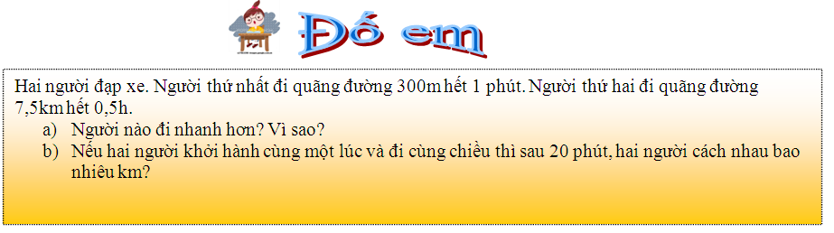
Bài 2. Vận tốc

Slide 2

Cột | 1 | 2 | 3 | 4 | 5
STT | Họ và tên | QĐ chạy s (m) | Thời gian chạy t (s) | Xếp hạng
1 | Nguyễn An | 60 | 10
2 | Trần Bình | 60 | 9,5
3 | Lê Văn Cao | 60 | 11
4 | Đào Việt Hùng | 60 | 9
5 | Phạm Việt | 60 | 10,5
QĐ trong 1 giây
3
6m
2
6,32m
5
5,45m
1
6,67m
4
5,71m
Trong cuộc thi trên, làm thế nào để biết ai chạy nhanh, ai chạy chậm?

Slide 3

Quãng đường chạy trong 1 giây gọi là vận tốc.

Slide 4

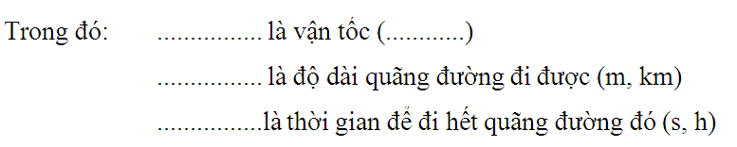
I. Vận tốc
- Độ lớn vận tốc cho biết mức độ ............................của chuyển động và được xác định bằng độ dài ............................................trong một ........................................
nhanh hay chậm
quãng đường đi được
đơn vị thời gian
II. Công thức vận tốc
v
m/s; km/h
s
t

Slide 5
III. Đơn vị vận tốc
độ dài
thời gian
m/s
km/h
10

Slide 6
C5 a) Vận tốc của một ôtô là 36km/h; của một người đi xe đạp là 10,8km/h; của một tàu hoả là 10m/s. Điều đó cho biết gì?
Mỗi giờ ôtô đi được 36km; mỗi giờ xe đạp đi được 10,8km; mỗt giây tàu hoả đi được 10m.
b) Trong ba chuyển động trên chuyển động nào nhanh nhất, chuyển động nào chậm nhất?
Vận tốc của ôtô 36km/h
Vận tốc của xe đạp 10,8km/h
Vận tốc của tàu hoả 10m/s = 36km/h
Ôtô và tàu hoả chuyển động nhanh như nhau. Xe đạp chuyển động chậm nhất.

Slide 7
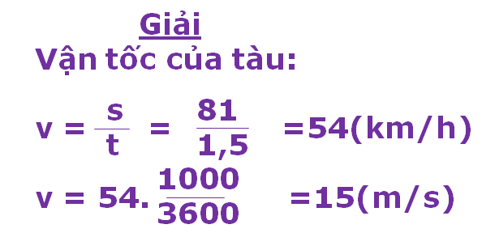
C6 Một đoàn tàu trong thời gian 1,5h đi được quãng đường dài 81km. Tính vận tốc của tàu ra km/h và m/s và so sánh số đo vận tốc của tàu tính bằng các đơn vị trên.
Tóm tắt:
t = 1,5h
s = 81km
v =?km/h = ?m/s
Vận tốc của đoàn tàu là 54km/h hay 15m/s. Ta không thể so sánh hai vận tốc có đơn vị khác nhau.

Slide 8
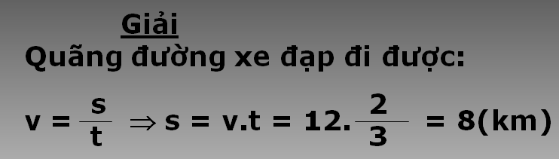
C7 Một người đi xe đạp trong 40 phút với vận tốc là 12km/h. Hỏi quãng đường đi được là bao nhiêu?

Slide 9


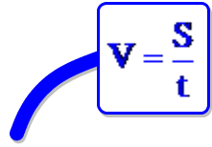

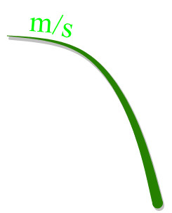

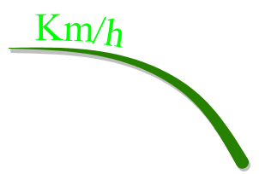
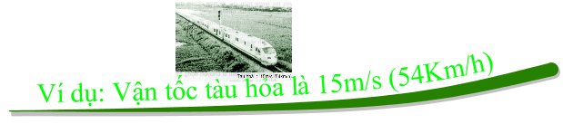
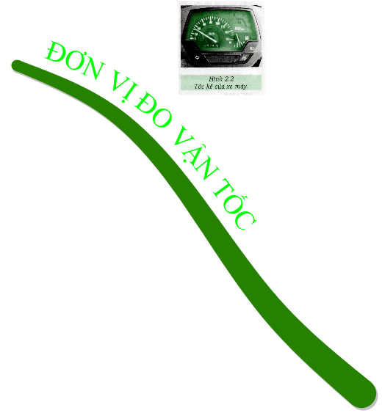
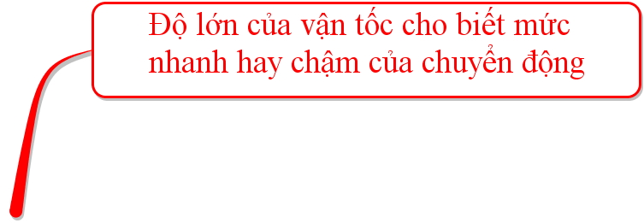

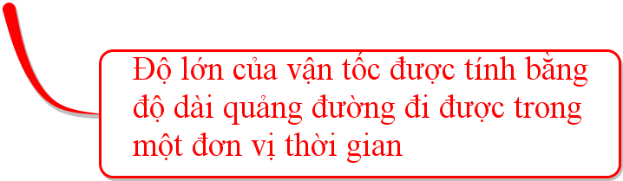
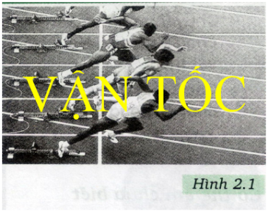
Củng cố

Slide 10

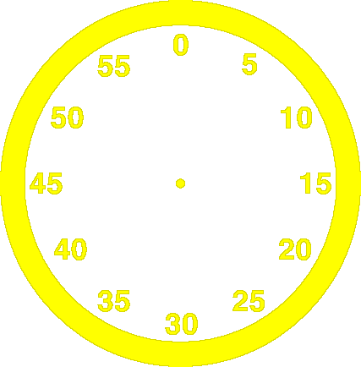
Trò chơi đoán chữ
Gợi ý để đồng đội hiểu và nói đúng từ khóa cho bên dưới
vận tốc
Hết giờ
Giỏi quá
10

Slide 11
Trò chơi đoán chữ
thời gian
Hết giờ
Giỏi quá
10

Slide 12
Trò chơi đoán chữ
mức độ
Hết giờ
Giỏi quá
10

Slide 13
Trò chơi đoán chữ
nhanh hay chậm
Hết giờ
Giỏi quá
10

Slide 14
Trò chơi đoán chữ
độ dài quãng đường
Hết giờ
Giỏi quá
10

Slide 15
Trò chơi đoán chữ
đơn vị thời gian
Hết giờ
Giỏi quá
10

Slide 16
Trò chơi đoán chữ
m/s
Hết giờ
Giỏi quá
10

Slide 17
Trò chơi đoán chữ
km/h
Hết giờ
Giỏi quá
10

Slide 18
Trò chơi đoán chữ
đơn vị vận tốc
Hết giờ
Giỏi quá
10

Slide 19



Hết giờ
Trả lời nhanh nhé!
1
Đại lượng đặc trưng cho sự nhanh hay chậm của chuyển động gọi là gì?
4
36km/h = ? m/s
5
Quãng đường đi được trong 1 đơn vị thời gian gọi là gì?
2
3
Công thức vận tốc?
Đơn vị vận tốc?

Slide 20

Giỏi quá

